Slide 1
DEPARTAMENTO DE CIENCIAS ECONÓMICAS ADMINISTRATIVAS Y DE COMERCIO
TESIS PREVIO A LA OBTENCIÓN DEL TÍTULO DE INGENIERA COMERCIAL
TEMA:
PLAN ESTRATÉGICO DE RESPONSABILIDAD SOCIAL EMPRESARIAL DE LA EMPRESA EURONATURA S.A.
VIVIANA ALEXANDRA ESPINOSA VILLACRES

Slide 2
AGENDA
Antecedentes.
Objetivos ( General y Específicos)
Análisis Situacional.
Investigación de Mercado.
Propuesta de Plan de Responsabilidad Social
Conclusiones y Recomendaciones.

Slide 3
Antecedentes.
EURONATURA es una empresa ecuatoriana constituida como sociedad anónima en el 2004, dedicada a la distribución de productos relacionados con la medicina integrativa y homeopática, así como productos de dietética, alimentación y cosmética a medida de sus clientes.
Tiene presencia en las provincias de Guayas, Pichincha y Azuay; puntos de venta directa al público en Guayaquil; además, de incorporar tecnología de punta, procesos definidos y reglas claras de distribución y comercialización
Una deficiencia de la empresa es la ausencia de una planificación estratégica de Responsabilidad Social Empresarial (RSE) que se evidencia por la ausencia de proyectos que le permitan vincularse con la comunidad

Slide 4
Antecedentes. Misión
Proporcionar a nuestros clientes, distribuidores y público en general medicinas biológicas homeopáticas, de la más alta calidad y de fabricantes reconocidos nacional e internacionalmente, para la prevención y el tratamiento de dolencias del sistema cardiovascular, óseo, articular, muscular, nervioso entre otros; así como productos para el tratamiento de la piel, el cabello, uñas, nariz y garganta con eficacia, eficiencia, responsabilidad social empresarial y respeto a las normativas legales vigentes

Slide 5
Antecedentes. Visión
Para el 2019, EURONATURA será una empresa líder en la provisión de medicinas biológicas y otros productos relacionados con la homeopatía en el Ecuador; con presencia real y puntos de venta en las principales ciudades del país; reconocida por aplicar las mejores prácticas en la gestión y distribución de productos así como por desarrollar programas de responsabilidad social empresarial que mejoren el bienestar de comunidades urbano marginales de Guayaquil, Quito y Cuenca.

Slide 6
Antecedentes. Valores
Honestidad.
Respeto
Excelencia

Slide 7
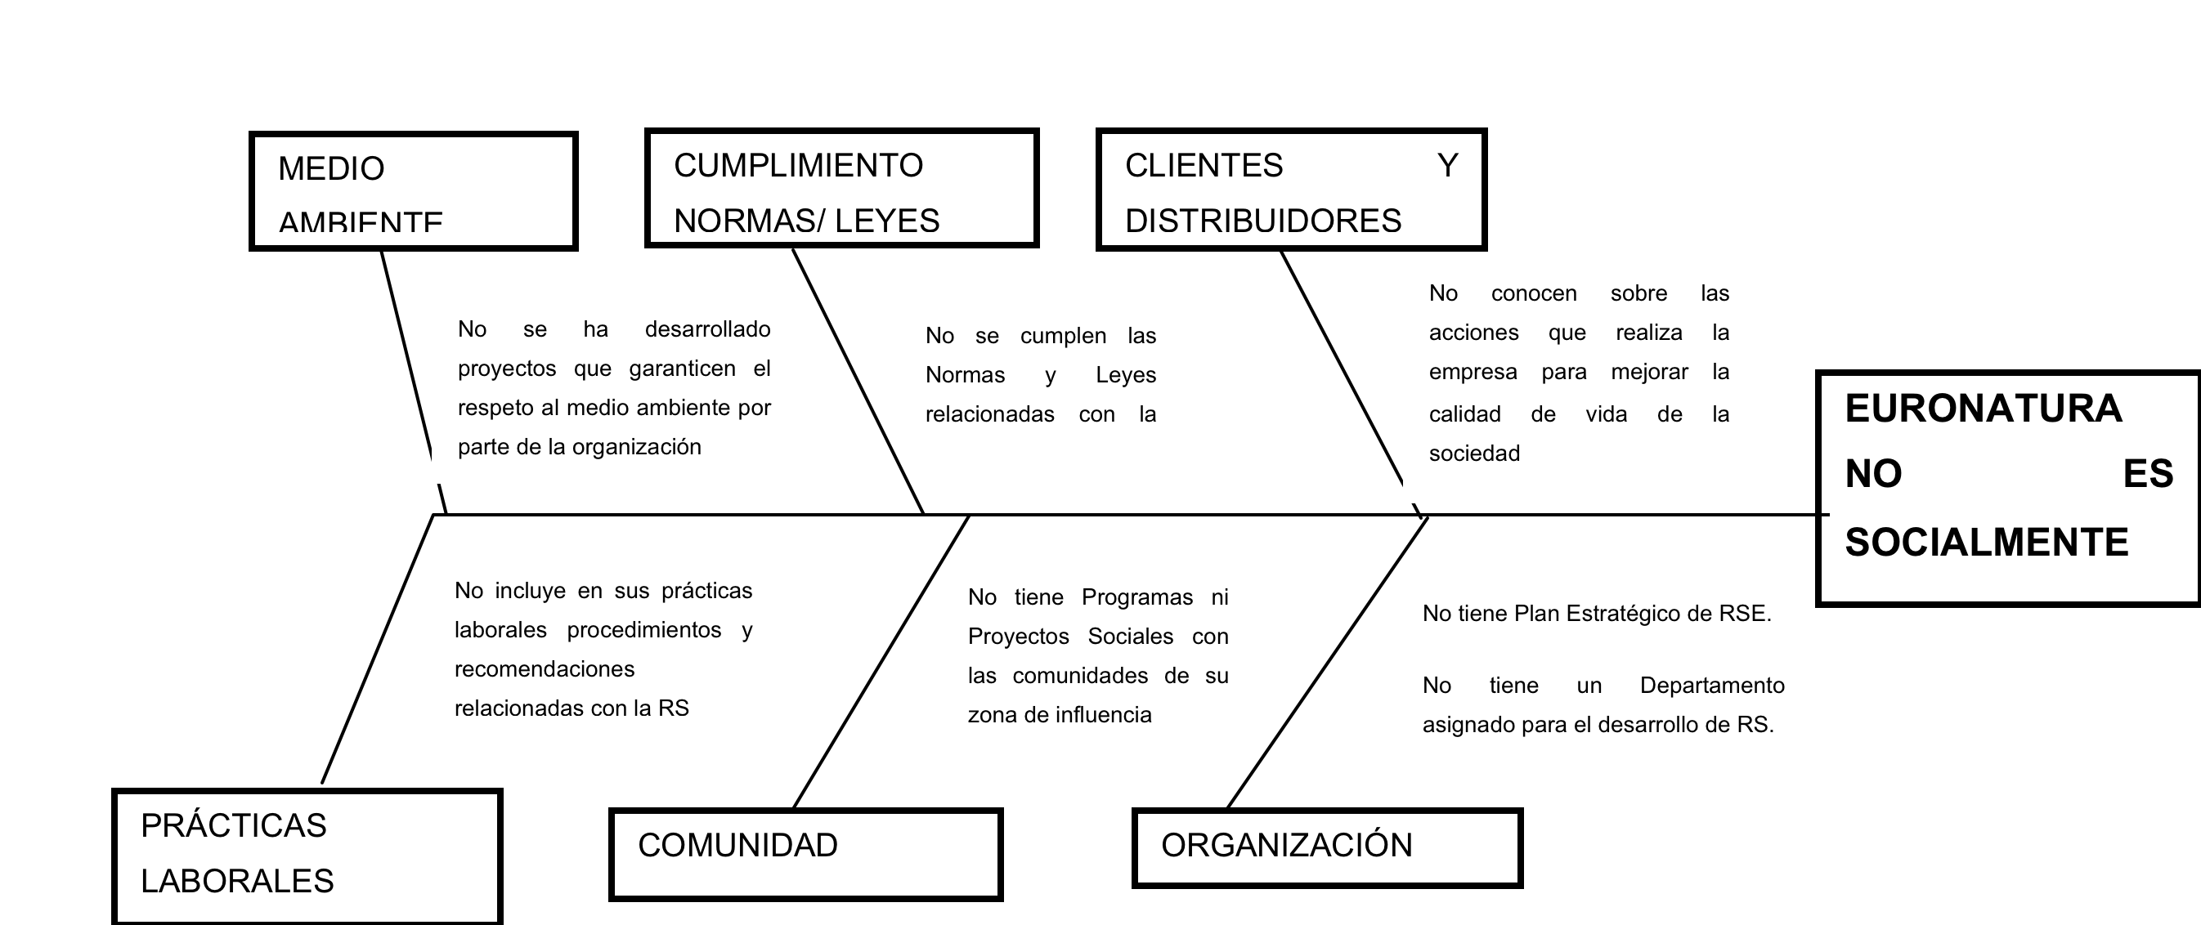
Antecedentes. Definición del Problema

Slide 8
Objetivo General
Elaborar el Plan Estratégico de Responsabilidad Social Empresarial (RSE) para la empresa EURONATURA S.A que le permita mejorar la imagen corporativa contribuyendo a través de programas y proyectos sociales en los que intervenga la sociedad al mejoramiento de la calidad de vida con eficacia, eficiencia, respeto al medio ambiente y cumpliendo las normas legales vigentes en el Ecuador en el 2015.

Slide 9
Objetivos Específicos
Realizar el Análisis Macro y Microambiental así como el Diagnóstico Situacional de la empresa EURONATURA con el objeto de identificar los factores internos y externos que benefician o afectan a las operaciones de la organización relacionados con la Responsabilidad Social Empresarial (RSE).
Planificar, Diseñar y Desarrollar una investigación de mercado que permita conocer las necesidades relacionadas con la RSE que existen en el área de influencia de EURONATURA.
Desarrollar el Plan Estratégico de Responsabilidad Social Empresarial de la empresa EURONATURA que este alineado con la misión y visión empresarial así como con las normas legales vigentes y que contribuya al mejoramiento de la imagen corporativa.

Slide 10
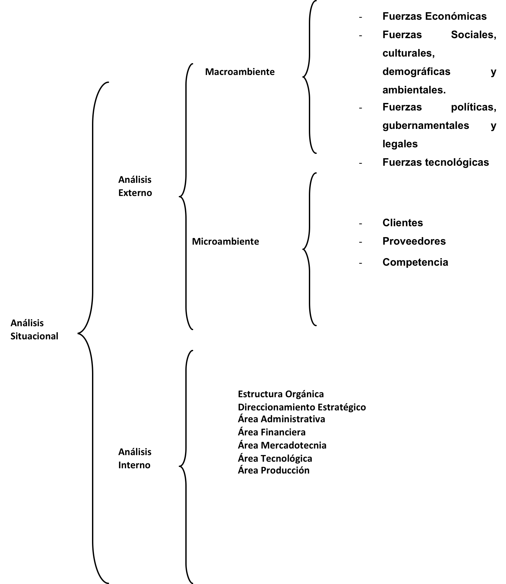
Análisis Situacional

Slide 11
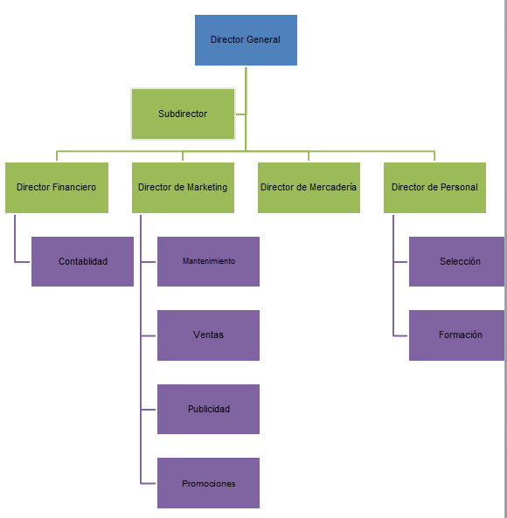
Hallazgos del Análisis Situacional

Slide 12
Hallazgos del Análisis Situacional
De la revisión y análisis del organigrama se puede observar que responde a una empresa de tipo familiar, ya que está compuesta solamente por direcciones y no gerencias.
Es necesario definir un nuevo organigrama que responda a los nuevos escenarios que los avances: económico, legal, tecnológico y de responsabilidad social exigen a las organizaciones actuales.

Slide 13
Hallazgos del Análisis Situacional

Slide 14
Hallazgos del Análisis Situacional

Slide 15
Hallazgos del Análisis Situacional

Slide 16
Hallazgos del Análisis Situacional

Slide 17
Investigación de Mercado
Objetivo General
Desarrollar una Investigación de Mercado que permita a la empresa EURONATURA identificar las principales necesidades en áreas rurales en las que tiene influencia para plantear programas de Responsabilidad Social Empresarial (RSE).

Slide 18
Investigación de Mercado
Determinar la población objetivo donde EURONATURA desarrollará campañas de cuidado del medio ambiente y proyectos de Responsabilidad Social Empresarial (RSE).
Identificar las demandas potenciales relacionadas con el cuidado del medio ambiente y responsabilidad social que puedan ser desarrolladas como campañas y/o proyectos por EURONATURA en la zona rural de influencia.
Determinar el grado de aceptaciónque tendrán el desarrollo de campañas de concientización sobre el cuidado al medio ambiente y proyectos de Responsabilidad Social en los pobladores de las zonas rurales de influencia de la empresa EURONATURA.
Diagnosticar el grado de conocimiento y compromiso que tienen el personal administrativo y trabajadores de EURONATURA con el desarrollo de programas de concientización y capacitación sobre el cuidado del medio ambiente,así como con planes y proyectos de RSE.

Slide 19
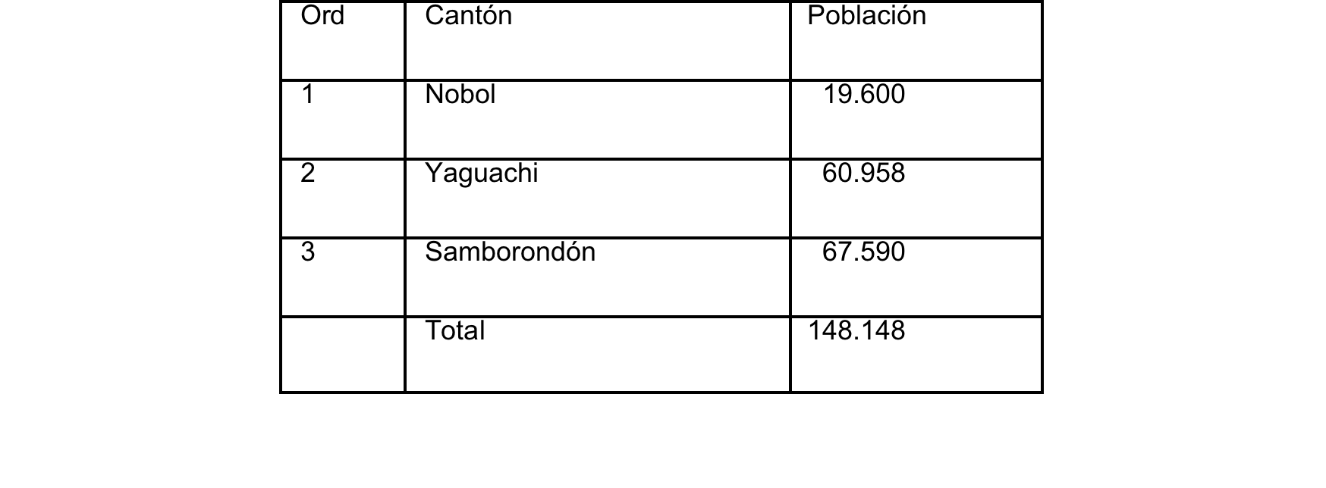
Investigación de Mercado Calculo de la población y muestra

Slide 20
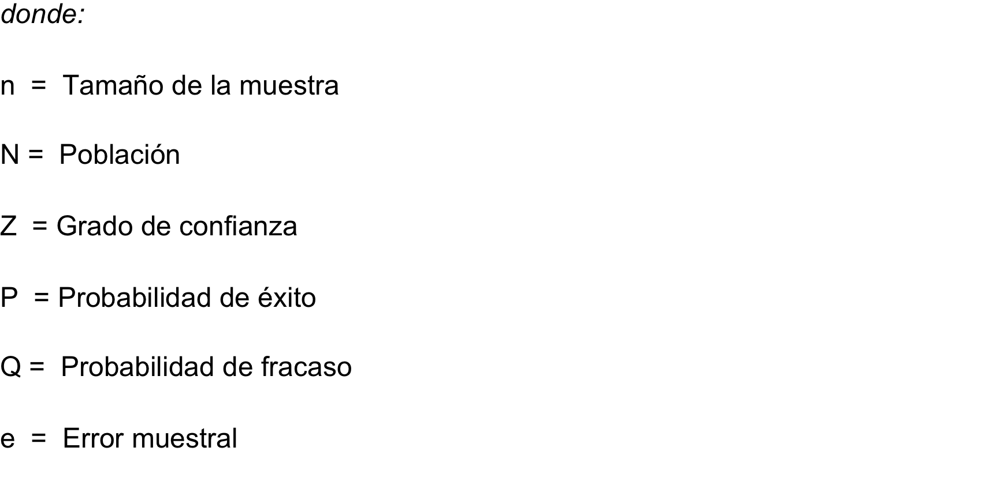
Investigación de Mercado Calculo de la población y muestra

Slide 21
Investigación de Mercado Calculo de la población y muestra

Slide 22
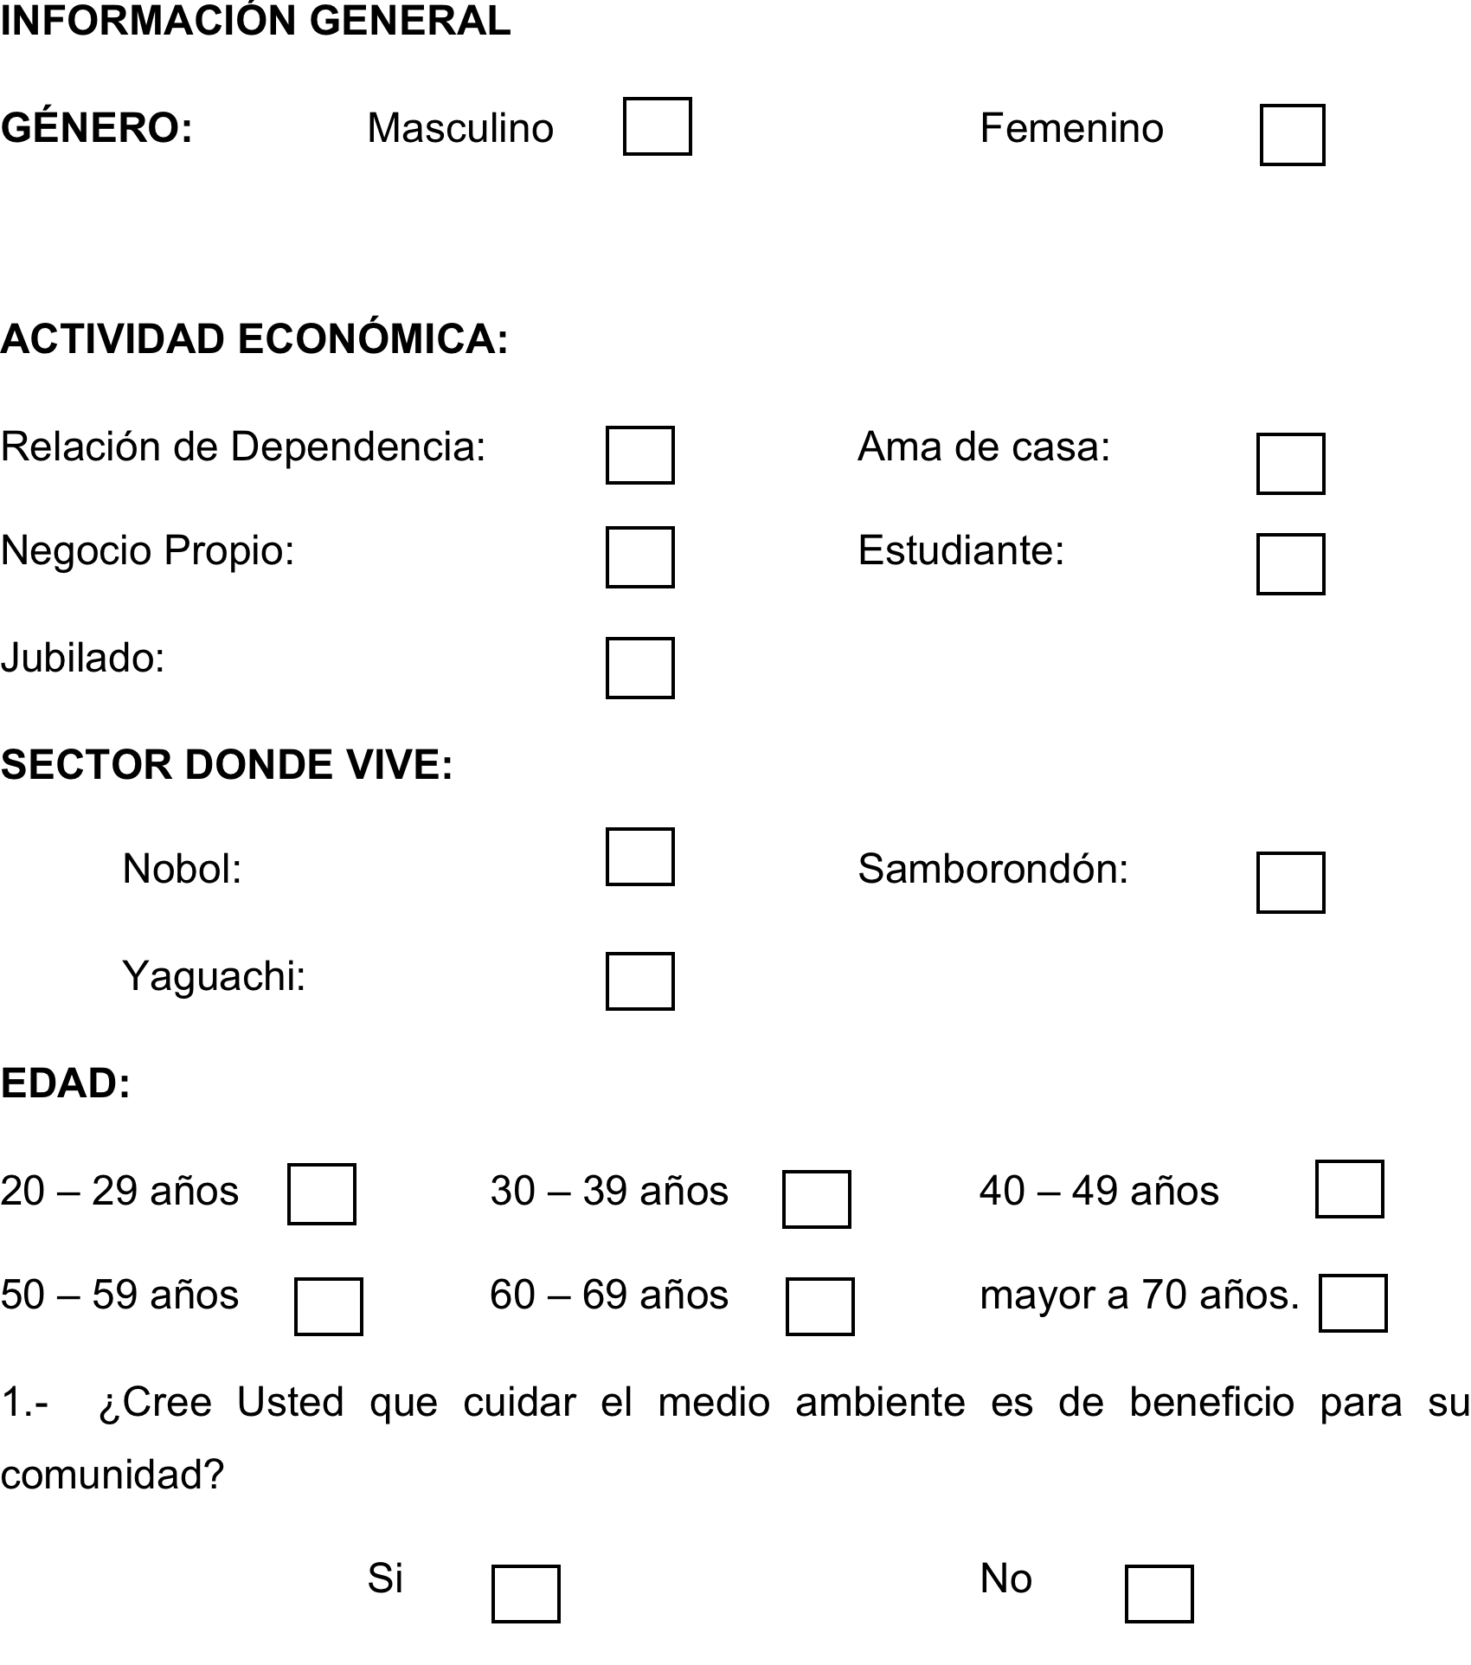
Investigación de Mercado Cuestionarios

Slide 23
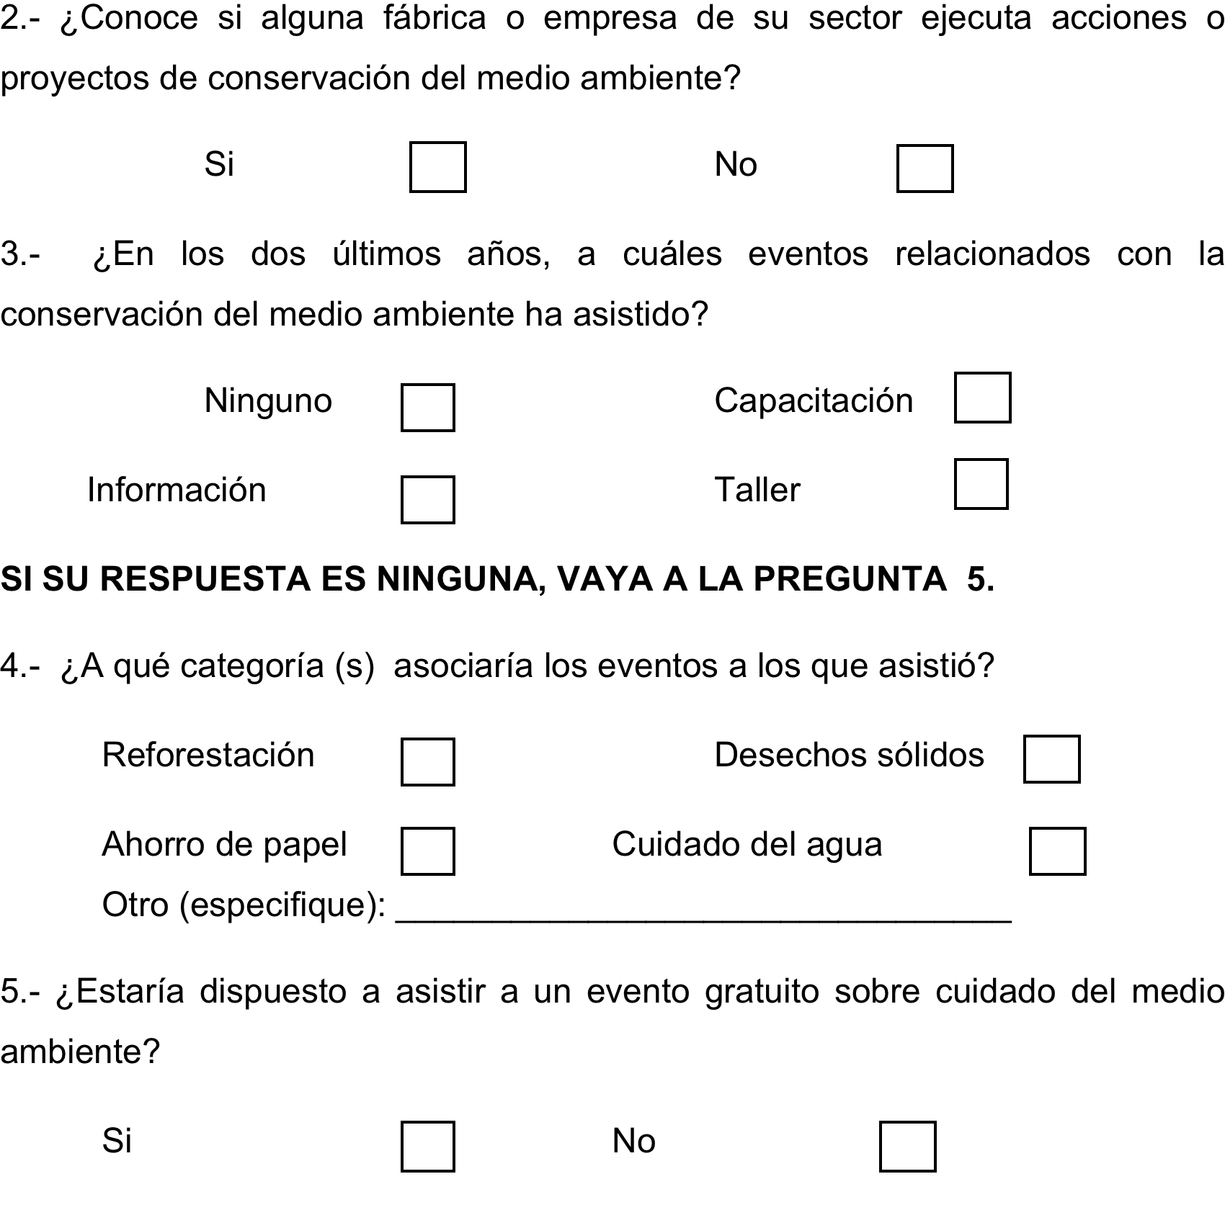
Investigación de Mercado Cuestionarios

Slide 24
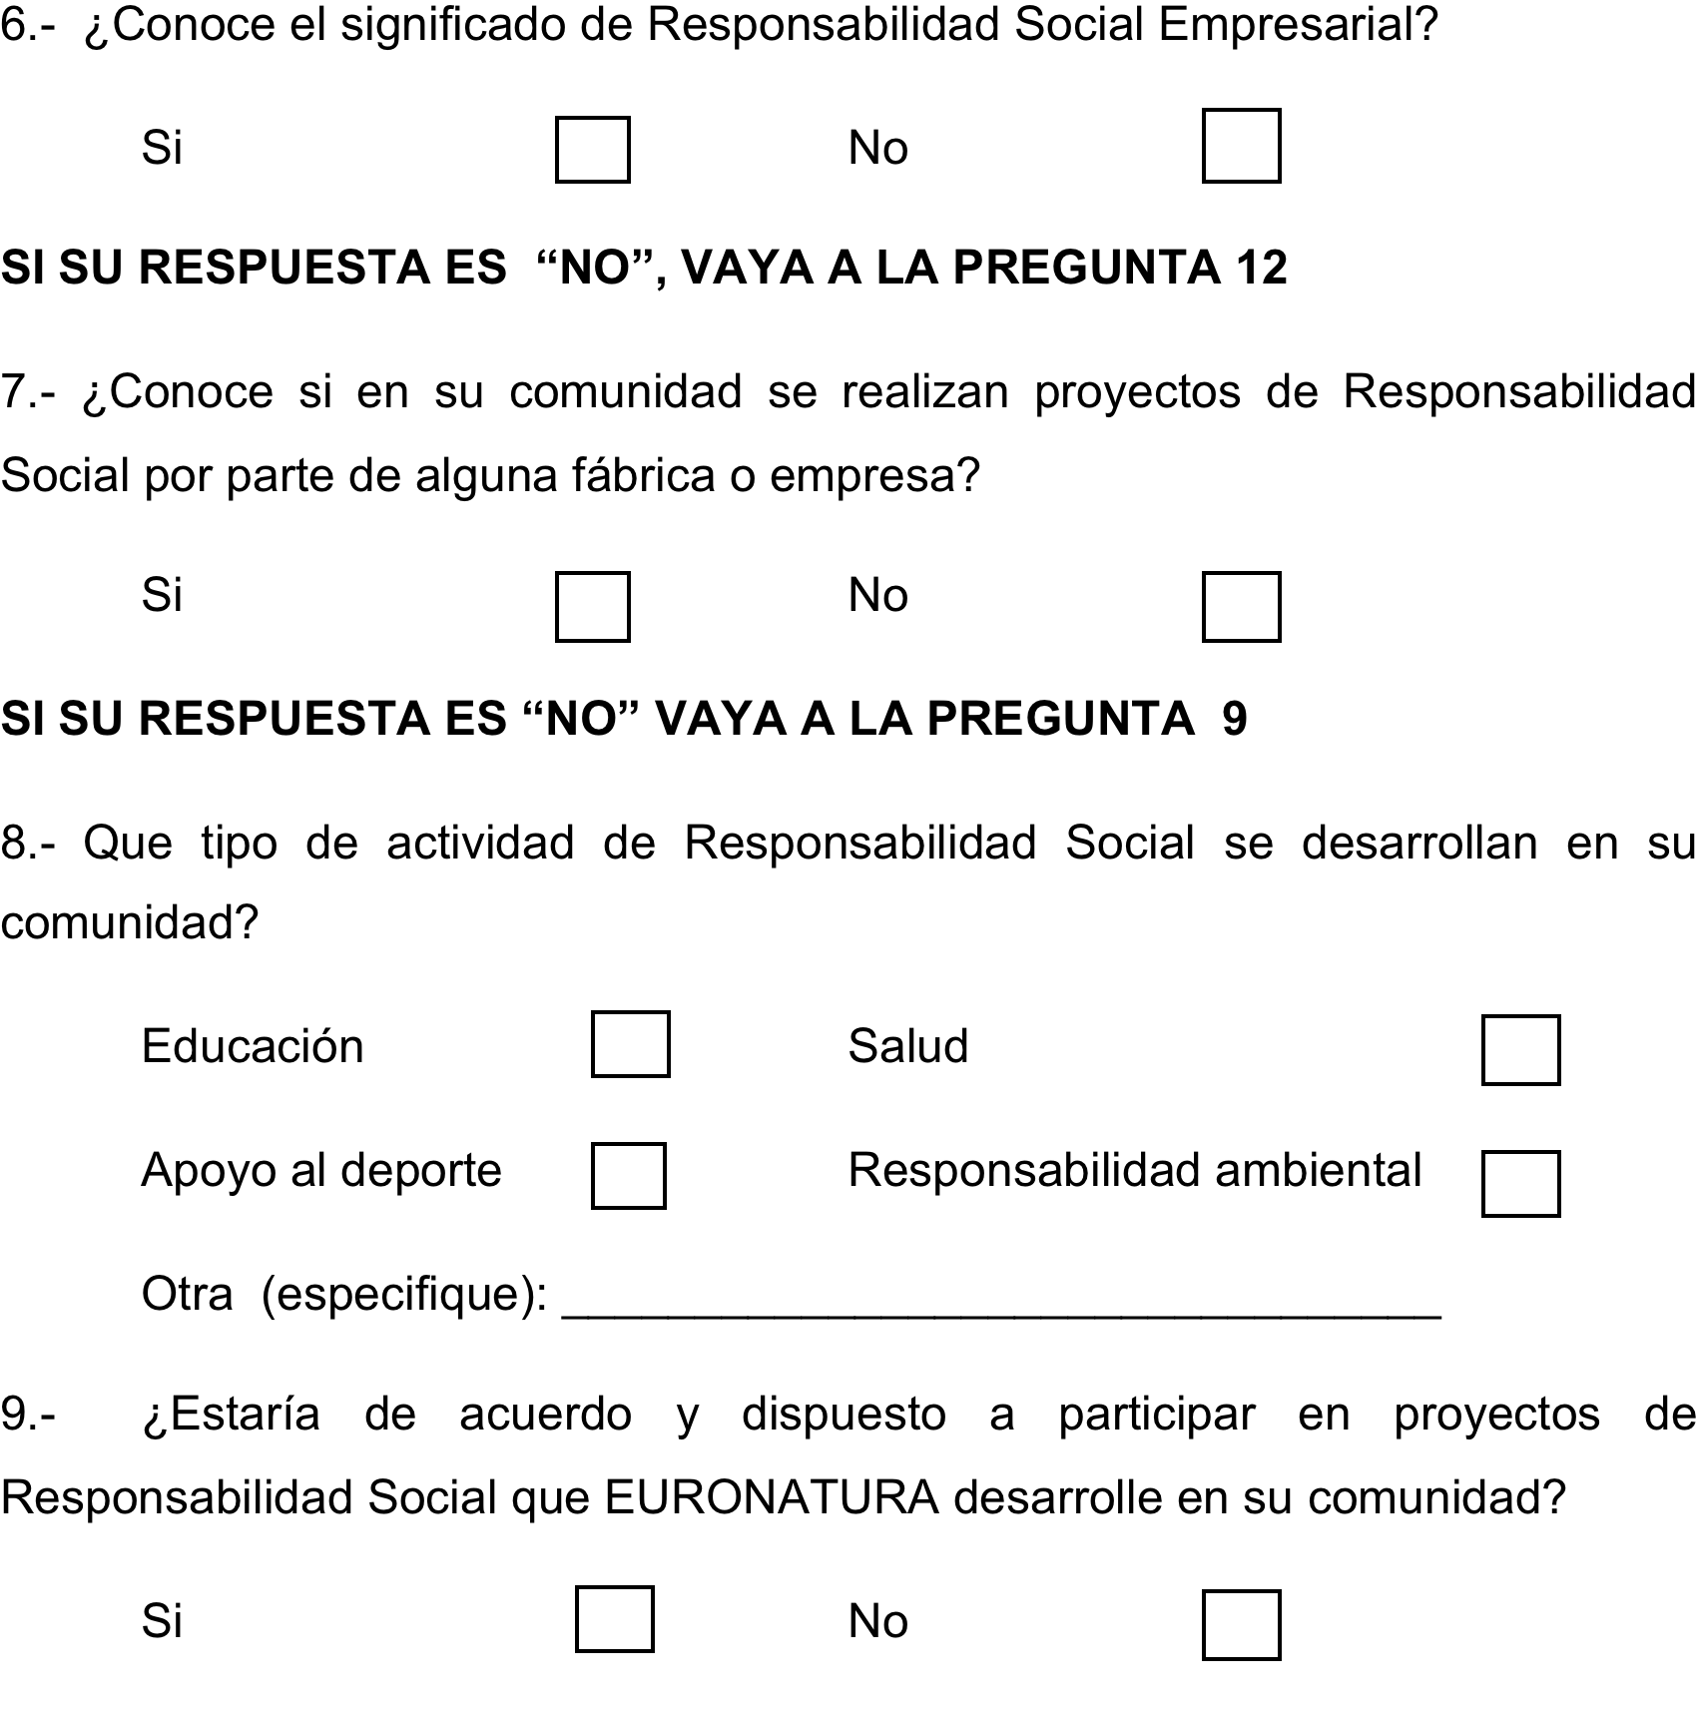
Investigación de Mercado Cuestionarios

Slide 25
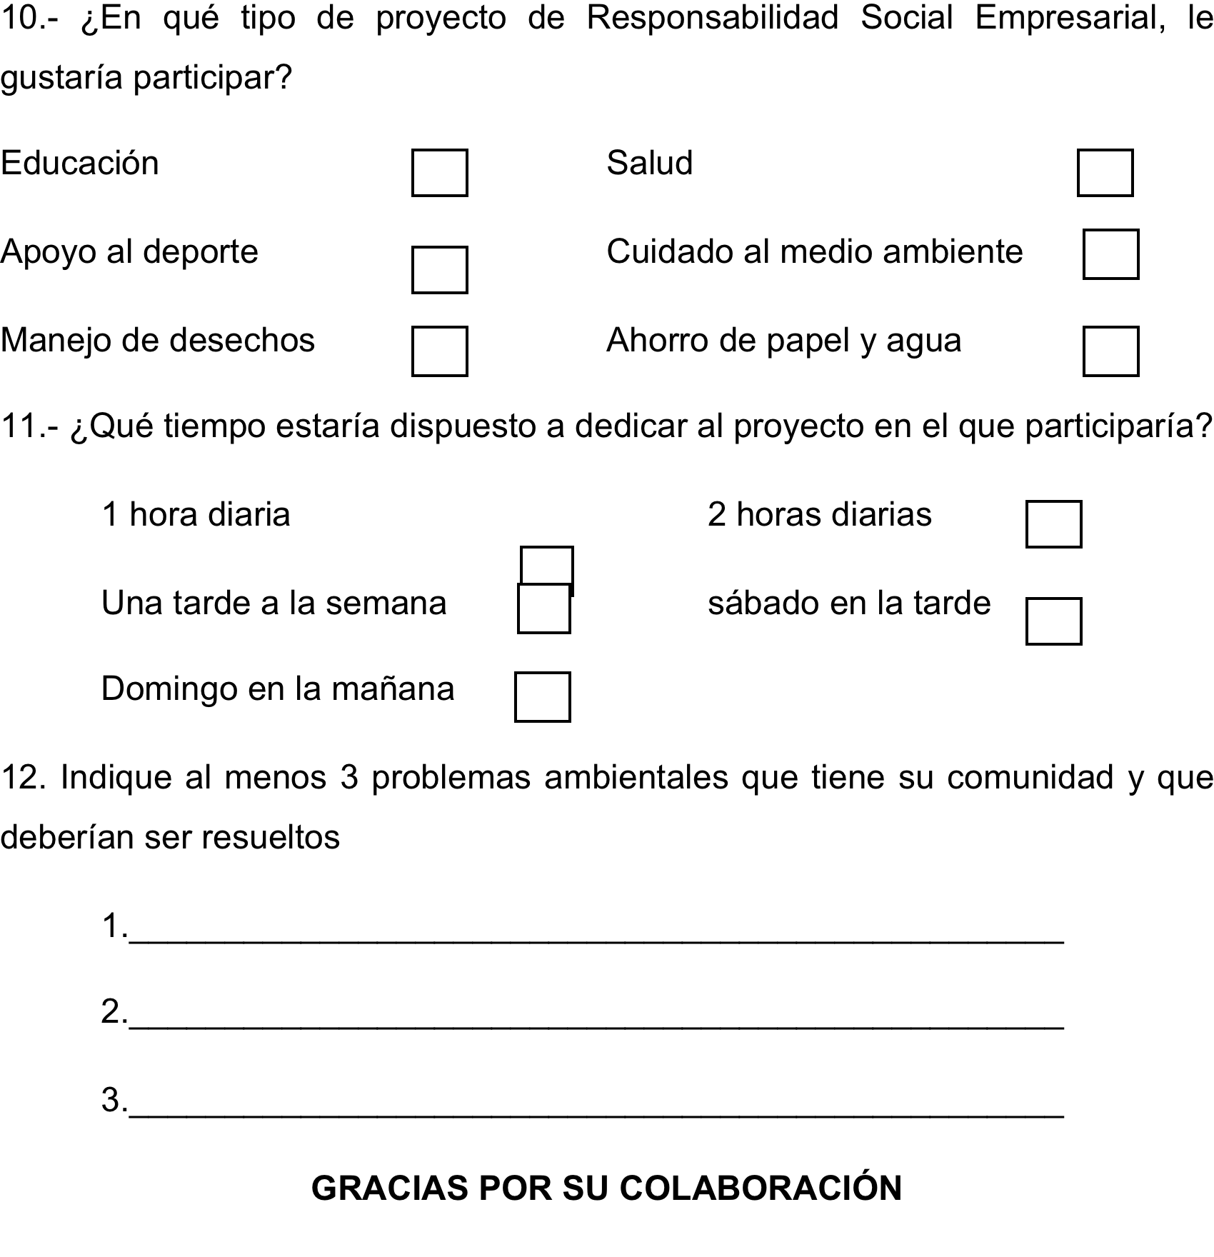
Investigación de Mercado Cuestionarios

Slide 26
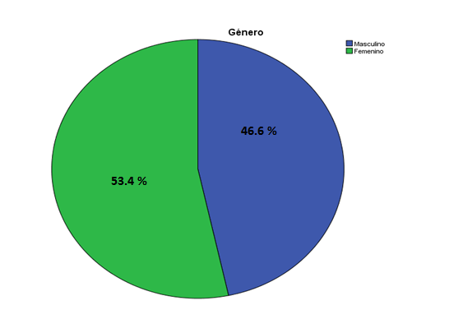
Investigación de Mercado Resultados. Clientes. Género
 |  | Frecuencia | Porcentaje | Porcentaje válido | Porcentaje acumulado
Válidos | Masculino | 180 | 46,6 | 46,6 | 46,6
 | Femenino | 206 | 53,4 | 53,4 | 100,0
 | Total | 386 | 100,0 | 100,0

Slide 27
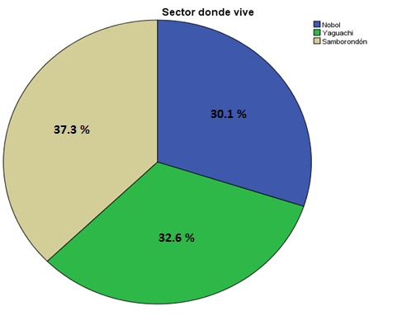
Investigación de Mercado Resultados. Clientes. Sector donde vive
 |  | Frecuencia | Porcentaje | Porcentaje válido | Porcentaje acumulado
Válidos | Nobol | 116 | 30,1 | 30,1 | 30,1
 | Yaguachi | 126 | 32,6 | 32,6 | 62,7
 | Samborondón | 144 | 37,3 | 37,3 | 100,0
 | Total | 386 | 100,0 | 100,0

Slide 28
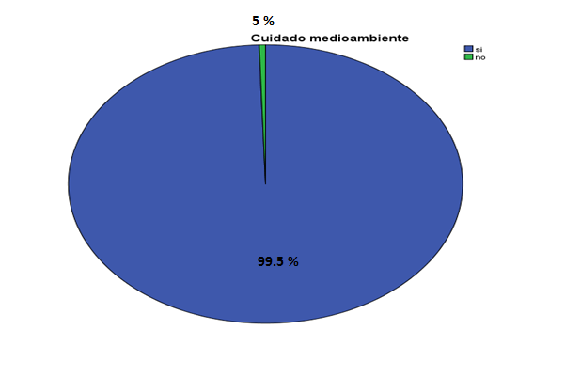
Investigación de Mercado Resultados. Clientes. Cuidado medio ambiente
¿Cree usted que cuidar el medio ambiente es beneficioso para su comunidad?
 |  | Frecuencia | Porcentaje | Porcentaje válido | Porcentaje acumulado
Válidos | Si | 384 | 99,5 | 99,5 | 99,5
 | No | 2 | ,5 | ,5 | 100,0
 | Total | 386 | 100,0 | 100,0

Slide 29
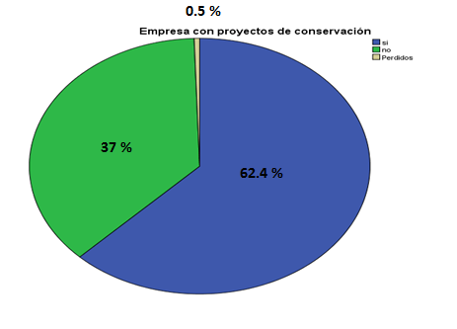
Investigación de Mercado Resultados. Clientes. Empresas
¿Conoce si alguna fábrica o empresa de su sector ejecuta acciones o proyectos de conservación del medio ambiente?
 |  | Frecuencia | Porcentaje | Porcentaje válido | Porcentaje acumulado
Válidos | si | 241 | 62,4 | 62,8 | 62,8
 | no | 143 | 37,0 | 37,2 | 100,0
 | Total | 384 | 99,5 | 100,0
Perdidos | Sistema | 2 | ,5
Total |  | 386 | 100,0

Slide 30
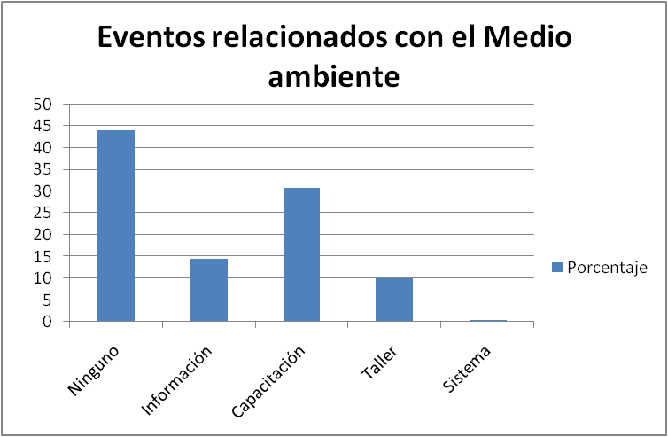
Investigación de Mercado Resultados. Clientes. Eventos
¿En los últimos años, a cuales eventos relacionados con la conservación del medio ambiente ha asistido?
 |  | Frecuencia | Porcentaje | Porcentaje válido | Porcentaje acumulado
Válidos | Ninguno | 170 | 44,0 | 44,3 | 44,3
 | Información | 56 | 14,5 | 14,6 | 58,9
 | Capacitación | 119 | 30,8 | 31,0 | 89,8
 | Taller | 39 | 10,1 | 10,2 | 100,0
 | Total | 384 | 99,5 | 100,0
Perdidos | Sistema | 2 | ,5
Total |  | 386 | 100,0

Slide 31
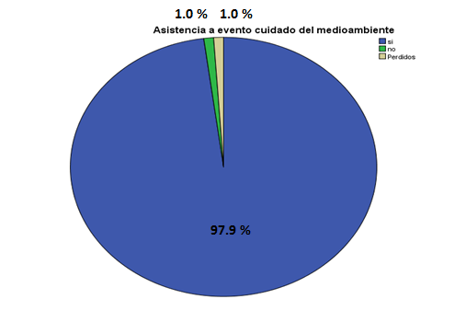
Investigación de Mercado Resultados. Clientes. Asistencia a eventos
¿Estaría dispuesto a asistir a un evento gratuito sobre cuidado del medio ambiente?
 |  | Frecuencia | Porcentaje | Porcentaje válido | Porcentaje acumulado
Válidos | Si | 378 | 97,9 | 99,0 | 99,0
 | No | 4 | 1,0 | 1,0 | 100,0
 | Total | 382 | 99,0 | 100,0
Perdidos | Sistema | 4 | 1,0
Total |  | 386 | 100,0

Slide 32
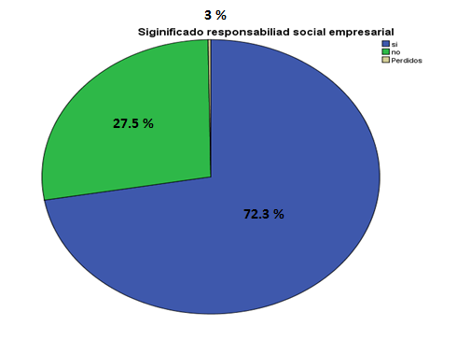
Investigación de Mercado Resultados. Clientes. Significado RSE
¿Conoce el significado de responsabilidad social empresarial?
 |  | Frecuencia | Porcentaje | Porcentaje válido | Porcentaje acumulado
Válidos | Si | 279 | 72,3 | 72,5 | 72,5
 | No | 106 | 27,5 | 27,5 | 100,0
 | Total | 384 | 99,7 | 100,0
Perdidos | Sistema | 2 | ,3
Total |  | 386 | 100,0

Slide 33
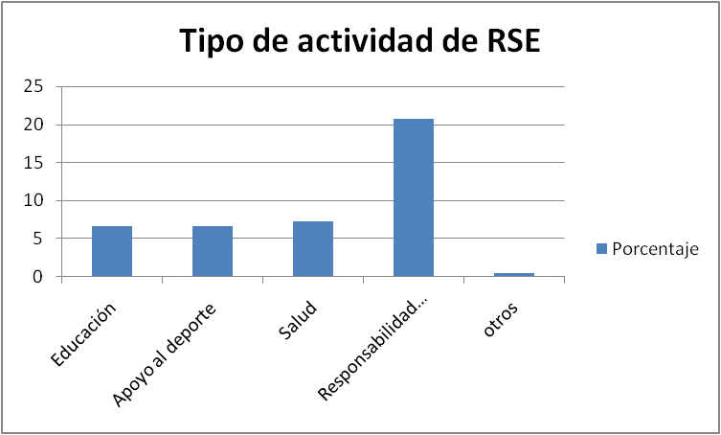
Investigación de Mercado Resultados. Clientes. Tipo de actividad RSE
¿Qué tipo de actividad de responsabilidad social se desarrollan en su comunidad?
 |  | Frecuencia | Porcentaje | Porcentaje válido | Porcentaje acumulado
Válidos | Educación | 26 | 6,7 | 16,0 | 16,0
 | Apoyo al deporte | 26 | 6,7 | 16,0 | 32,1
 | Salud | 28 | 7,3 | 17,3 | 49,4
 | Responsabilidad ambiental | 80 | 20,7 | 49,4 | 98,8
 | Otros | 2 | ,5 | 1,2 | 100,0
 | Total | 162 | 42,0 | 100,0
Perdidos | Sistema | 224 | 58,0
Total |  | 386 | 100,0

Slide 34
Investigación de Mercado Resultados. Clientes. Tipo Proyecto RSE
¿En qué tipo de proyecto de responsabilidad social empresarial, le gustaría participar?
 |  | Frecuencia | Porcentaje | Porcentaje válido | Porcentaje acumulado
Válidos | Educación | 42 | 10,9 | 14,8 | 14,8
 | Apoyo al deporte | 50 | 13,0 | 17,6 | 32,4
 | Manejo de desechos | 43 | 11,1 | 15,1 | 47,5
 | Salud | 54 | 14,0 | 19,0 | 66,5
 | Cuidado del medioambiente | 39 | 10,1 | 13,7 | 80,3
 | Ahorro de papel y agua | 56 | 14,5 | 19,7 | 100,0
 | Total | 284 | 73,6 | 100,0
Perdidos | Sistema | 102 | 26,4
Total |  | 386 | 100,0

Slide 35
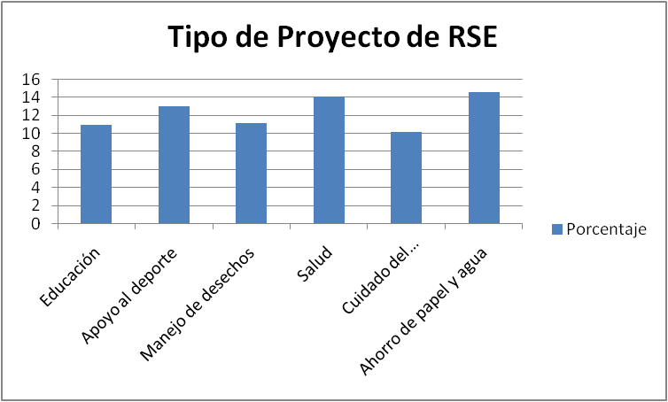
Investigación de Mercado Resultados. Clientes. Tipo Proyecto RSE

Slide 36
Investigación de Mercado Resultados. Proyectos a ser desarrollados
Responsabilidad ambiental enfocada al ahorro de agua y papel.
Campaña de prevención y promoción de productos;
Auspicio de actividades y campeonatos deportivos en calidad de auspiciante.

Slide 37
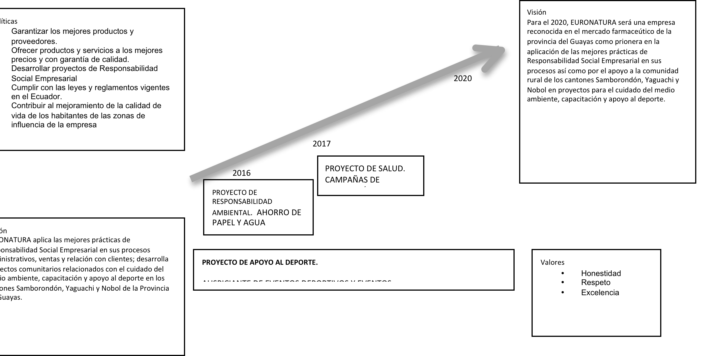
Propuesta Plan de RSE

Slide 38
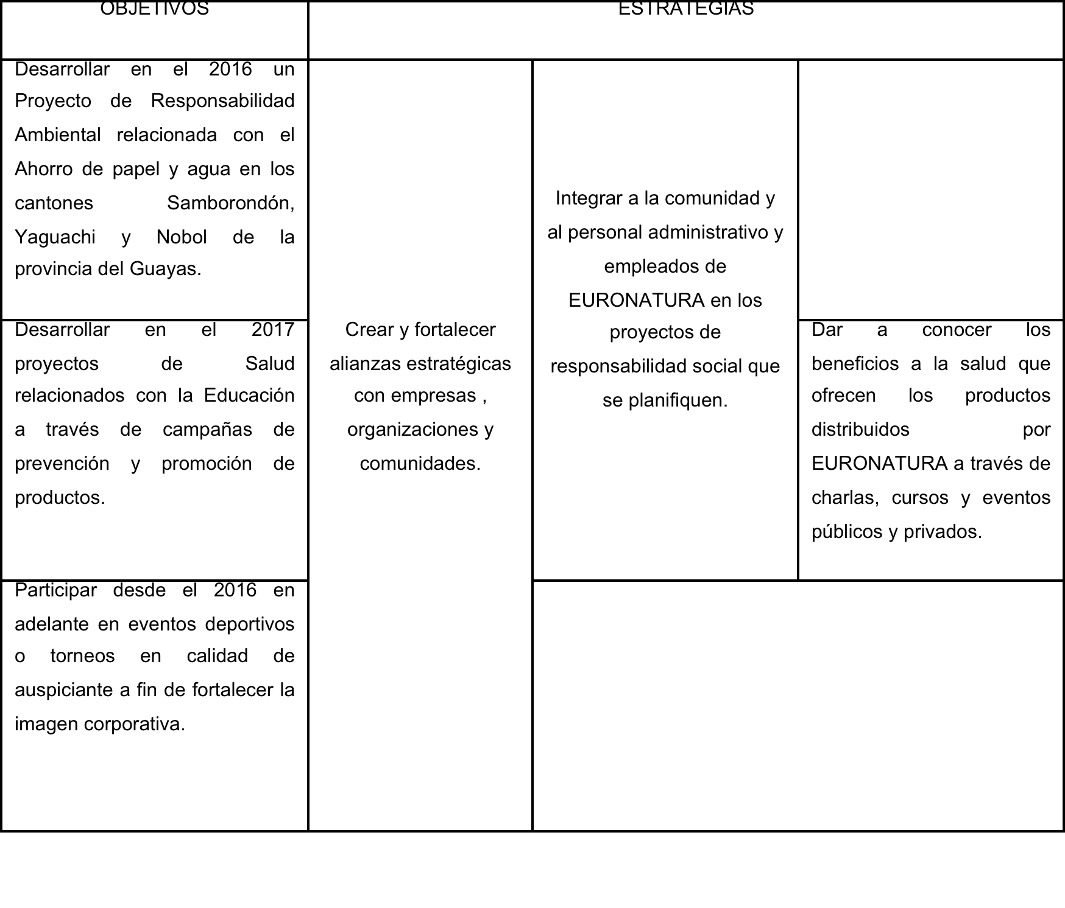
Objetivos y Estrategias

Slide 39
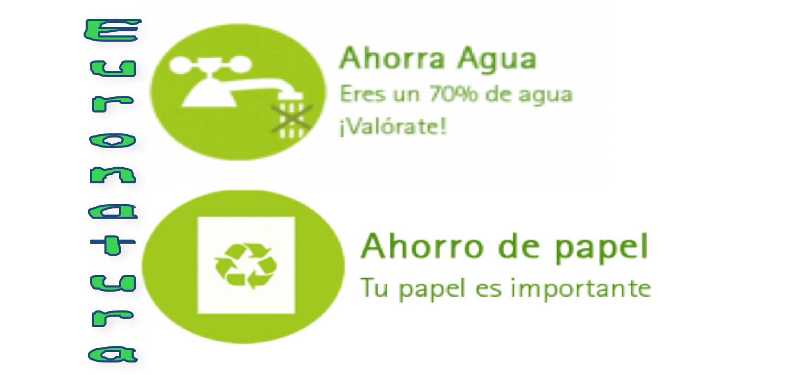
Proyecto de Responsabilidad Ambiental Ahorro agua y papel

Slide 40
Proyecto de Responsabilidad Ambiental Presupuesto

Slide 41
Proyecto de Responsabilidad Campaña de prevención en salud

Slide 42
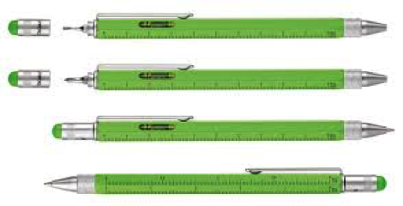
Proyecto de Responsabilidad Campaña de prevención en salud Presupuesto

Slide 43
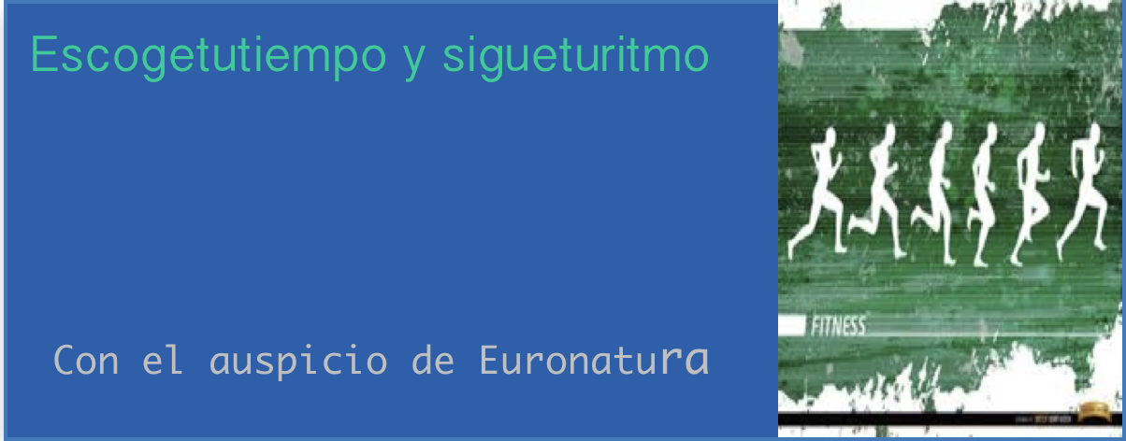
Proyecto de Responsabilidad Apoyo al Deporte
10 K

Slide 44
Proyecto de Responsabilidad Apoyo al Deporte Presupuesto

Slide 45
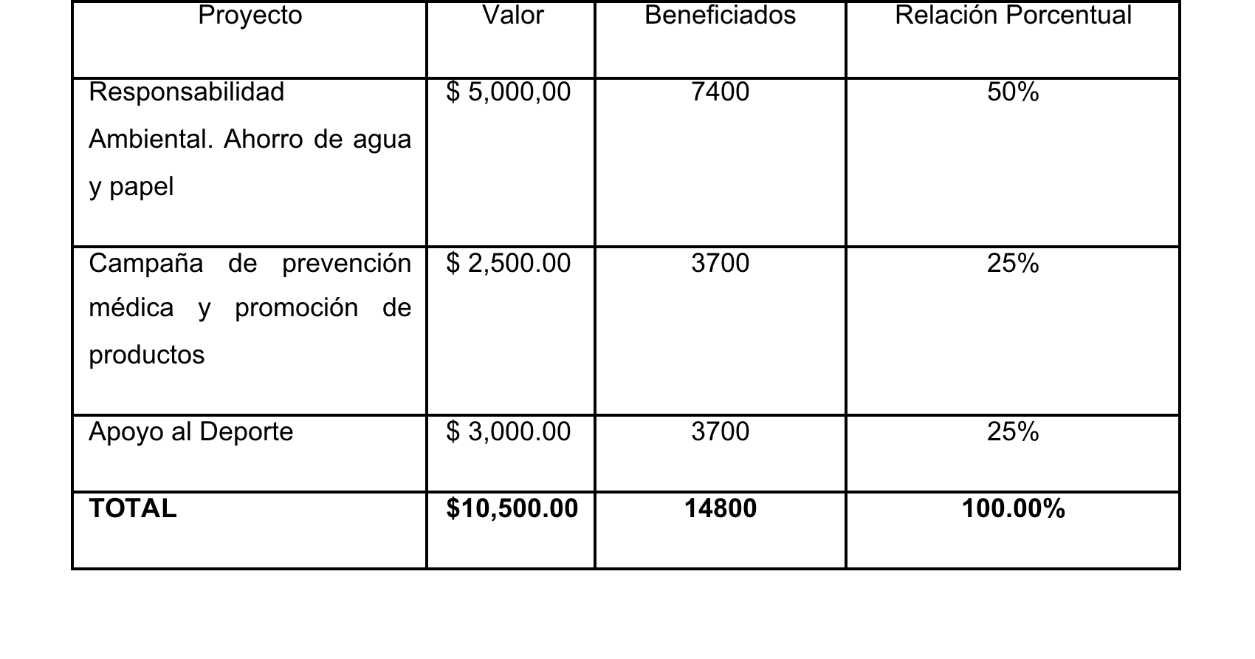
Costo Beneficio

Slide 46
Conclusiones
Se realizó el Análisis Macro Ambiental y Micro Ambiental de la empresa EURONATURA lo que permitió identificar los factores internos y externos a nivel administrativo, operativo y financiero que contribuyan a planificar y ejecutar tres proyectos de Responsabilidad Social definidos como:
Proyecto de Responsabilidad Ambiental.
Campaña de prevención de salud
Proyecto de apoyo al deporte.

Slide 47
Conclusiones
Se planificó, diseño y ejecutó la investigación de mercado a clientes de los cantones Samborondón, Yaguachí y Nobol de la provincia del Guayas con el objetivo de identificar los proyectos potenciales en el ámbito de la Responsabilidad Social Empresarial.
Se planificó, diseño y ejecutó la investigación de mercado a los empleados de la empresa con el objeto de identificar las fortalezas internas y definir los proyectos a ejecutar.
Se desarrolló a detalle cada uno de los proyectos a ser ejecutados por la empresa Euronatura en los próximos 5 años, considerando población objetivo, alcance, presupuestos y plan operativo.

Slide 48
Recomendaciones
Ejecutar los proyectos planificados en este trabajo a fin de fortalecer la imagen corporativa en el campo de la Responsabilidad Social Empresarial.
Asignar los recursos económicos, humanos, tecnológicos y logísticos a cada uno de los proyectos planificados a fin de garantizar el éxito de los mismos.
Planificar y desarrollar los proyectos planificados al resto de cantones de la provincia del Guayas que es la zona de influencia de la organización.
Realizar los ajustes administrativos dentro de la empresa a fin de mejorar los procesos y garantizar eficacia, eficiencia y oportunidad especialmente en el área de la Responsabilidad Social Empresarial.

Slide 49
Muchas
Gracias

